Slide 1


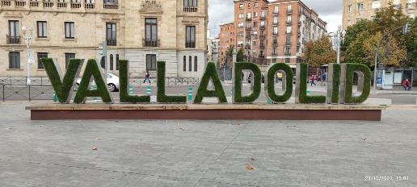







Digitalization of Training Contents for Middle Schools
VALLADOLID, 20 – 21 OCTOMBRIE 2022
2020-1-TR01-KA226-SCH-098485

Slide 2
INFORMAȚII DESPRE PROIECT
Perioada de implementare | 01/06/2021 – 31/05/2023 (2 ani)
Buget | 28667€
Parteneri europeni | THE GOVERNORSHIP OF ISTANBUL (TR) Center for Educational Initiatives (CEI) (BG) Instituto Para El Fomento Del Desarrollo Y La Formacion SL (ES) Innoquality Systems Limited (IR) Advanced Technology Systems Srl (RO) Bogazici Universitesi (TR) Istanbul Milli Egitim Mudurlugu (TR)
Beneficiari | Elevi, părinți, profesori și coordonatori educaționali

Slide 3
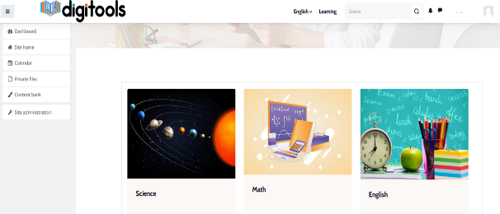
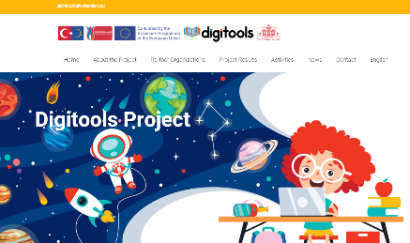
SCOPUL PROIECTULUI
Să contribuie la dezvoltarea de material educațional digital la nivel european pentru a promova calitatea pedagogică și educațională și pentru a îmbunătăți abilitățile și competențele didactice digitale ale profesorilor.

Slide 4
OBIECTIVELE PROIECTULUI
Dezvoltarea abilităților de predare digitală și mentorat ale cadrelor didactice care predau științe, matematică și limba engleză elevilor de gimnaziu, oferindu-le spre aplicare instrumente de predare și evaluare digitale.
Dezvolte abilităților de învățare digitală ale elevilor de gimnaziu prin intermediul unei platforme prin care să poată învăța mai bine și mai ușor, fără limitare de timp sau spațiu.
Sprijinirea profesorilor, directorilor și factorilor de decizie în ceea ce privește digitalizarea educației, formularea unor recomandări privind modul de facilitare a acesteia în unitățile școlare.

Slide 5
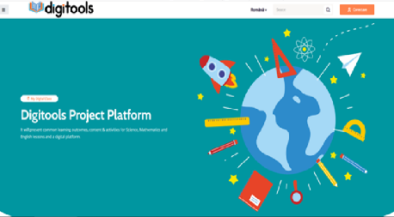
REZULTATE ESTIMATE
IO1 – platformă de învățare, My Digital Class, dedicată elevilor și profesorilor;
IO2 - sugestii de activități pentru evaluarea în mediul digital;
IO3 – ghid pentru profesori: repere pedagogice pentru dezvoltarea abilităților de antrenare a elevilor în educația digitală (coordonator produs intelectual: I.S.J. Iași);
IO4 – recomandări pentru consolidarea abilităților în educația digitală pentru diferitele grupuri țintă: profesori, părinți, conducerea școlilor, factori de decizie.

Slide 6
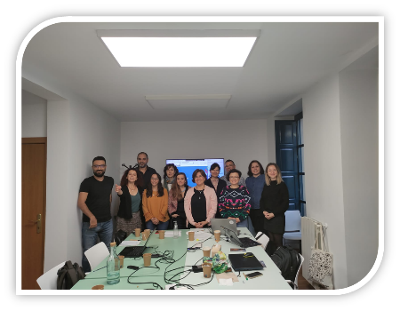
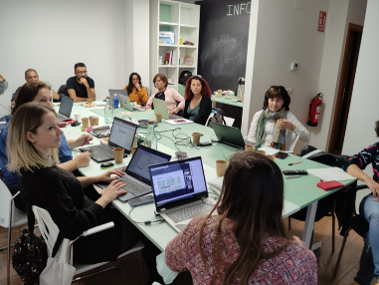
VALLADOLID, 20 – 21 OCTOMBRIE 2022
Prezentarea digitask-urilor pentru: științe, matematică, engleză;
Stabilirea următoarelor întruniri și a reperelor temporale în vederea finalizării obiectivelor stabilite;
Discutarea modalității de traducere a digitask-urilor direct pe platformă:
Organizarea testării și pilotării platformei digitale;

Slide 7

CE URMEAZĂ?
Dezvoltarea IO1, IO2, IO3:
întâlnire pe Skype pe 2 noiembrie la ora 15.00 CET, pentru instruirea în vederea traducerii direct pe platformă;
întâlnire pe Skype pe 14 noiembrie la ora 10.00 CET, pentru finalizarea și discutarea IO1, IO2, IO3;
finalizarea exemplelor de evaluare cu instrumentele web.2 și web3, 18 noiembrie 2022;
testarea conținuturilor de pe platforma My Digital Class cu grupurile țintă (decembrie 2022);
activitate de formare – Istanbul (17-23 ianuarie 2023);
întâlnire de proiect, Sofia (28 februarie-1 martie 2023);

Slide 8
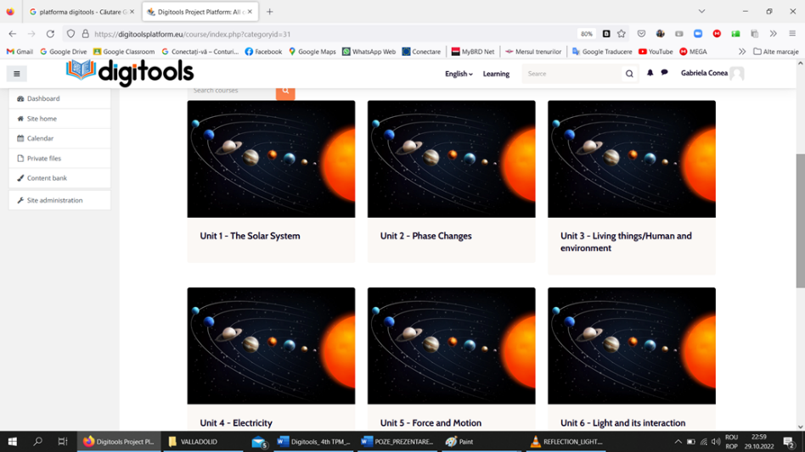
PLATFORMA DIGITALĂ- 6 UNITĂȚI PENTRU ȘTIINȚE

Slide 9
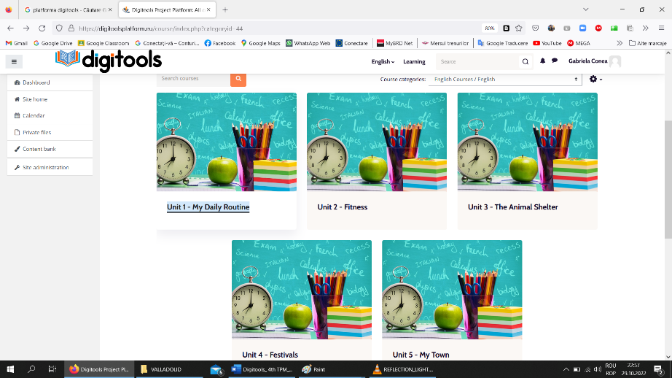
PLATFORMA DIGITALĂ- 5 UNITĂȚI PENTRU ENGLEZĂ

Slide 10
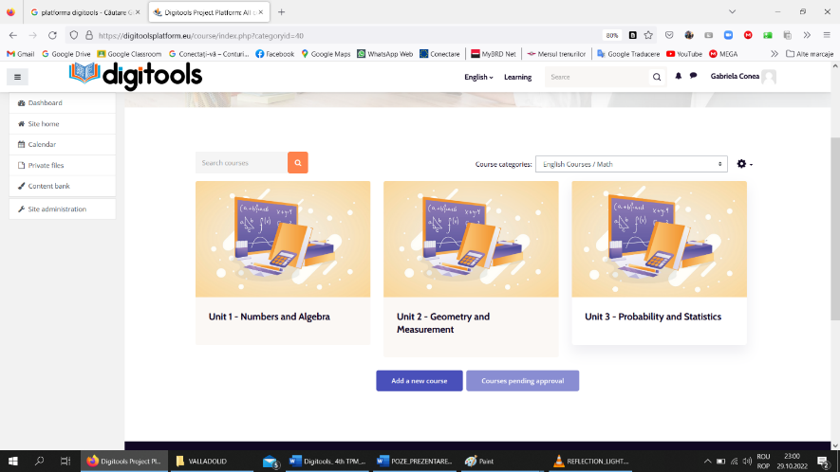
PLATFORMA DIGITALĂ- 3UNITĂȚI PENTRU MATEMATICĂ

Slide 11
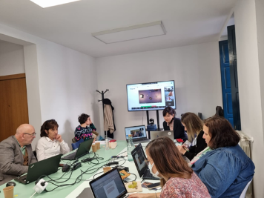
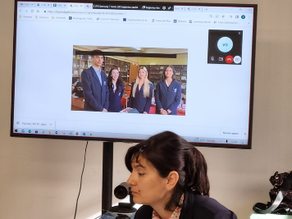
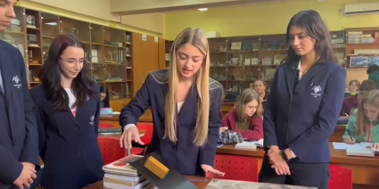
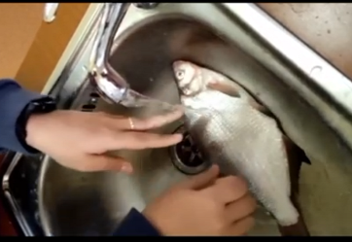
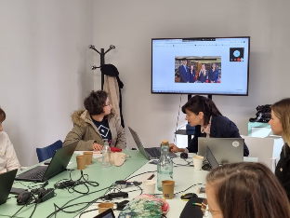
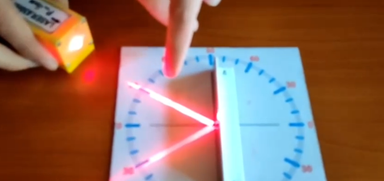
IMAGINI DIN TIMPUL PREZENTĂRILOR
ȘTIINȚE

Slide 12
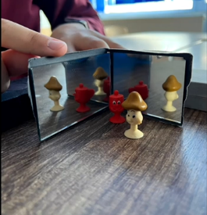
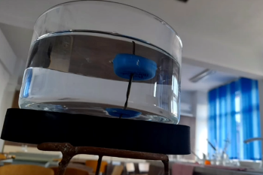
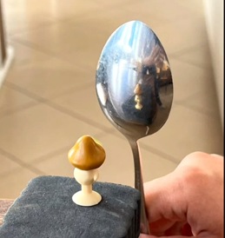
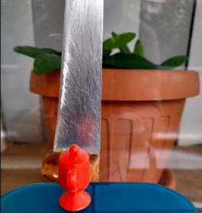
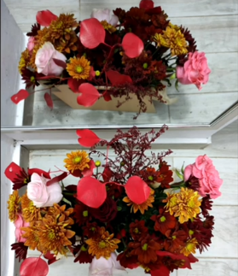

Slide 13
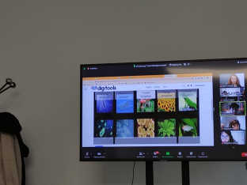
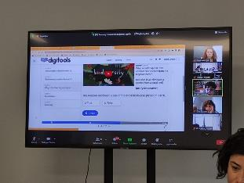
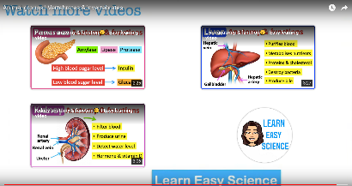
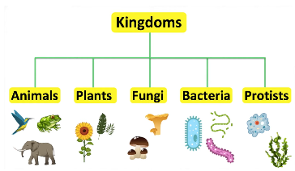
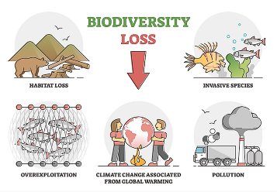
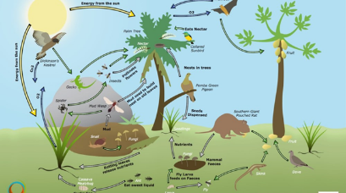
IMAGINI DIN TIMPUL PREZENTĂRILOR
ȘTIINȚE

Slide 14
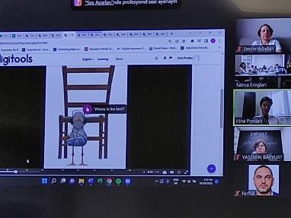
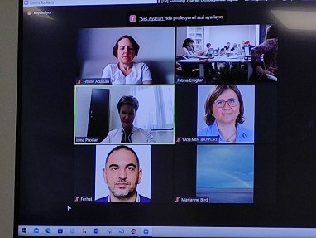
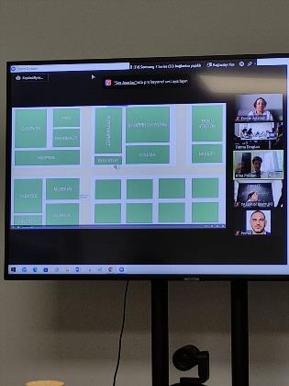
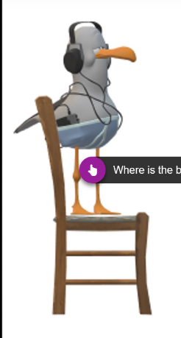
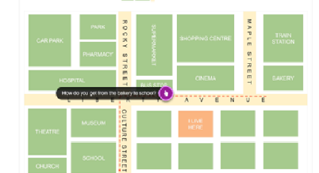
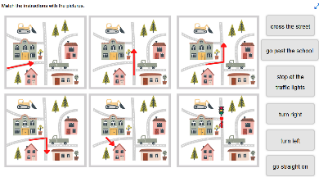
IMAGINI DIN TIMPUL PREZENTĂRILOR
ENGLEZA

Slide 15
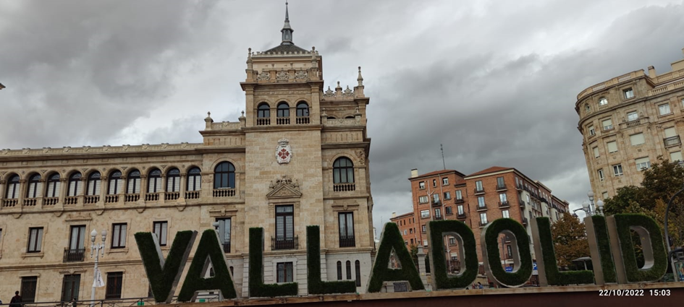

Slide 16
